Slide 1
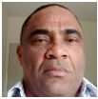
UNIVERSIDADE FEDERAL DE PELOTAS UNIVERSIDADE ABERTA DO SUS ESPECIALIZAÇÃO EM SAÚDE DA FAMÍLIA PROGRAMA MAIS MÉDICOS MODALIDADE À DISTÂNCIA TURMA 8 Trabalho de Conclusão de Curso Qualificação da Atenção dos usuários com Hipertensão Arterial Sistêmica e/ou Diabetes mellitus na UBS da Tranqueira, Altos / PI
WALFRIDO ESCUDERO RAMOS
Orientador: Mateus Casanova dos Santos
Pelotas, 2015

Slide 2
Introduçao
O trabalho trata-se de uma intervenção na ação programática Hipertensão Arterial Sistêmica e Diabetes Mellitus em Atenção Primária à Saúde, num contexto particular de implementação na UBS da Tranqueira, Altos, PI, Brasil. A intervenção aconteceu entre os meses fevereiro e maio do ano de 2015 e se desenvolveu em dezesseis semanas e teve como objetivo melhorar a atenção aos adultos com Hipertensão Arterial Sistêmica e/ou Diabetes Mellitus .

Slide 3
ALTOS
A cidade de Altos, fica nordeste de Teresina, muito próximo (38km), limita no leste com campo maior, e ao suor com altos longa, Jose de Freitas tem uma população de 39. 969 habitantes. Sue extensão e um aproximado de 950 km2.
http://www.altos.pi.gov.br/a-cidade/

Slide 4
UBS TRANQUEIRA
Na UBS Tranqueira fica na entrada de altos chegando de Teresina, ela tem uma área urbana e uma área rural muito extensa, tem uma população aproximada de 6836 habitantes, conta com uma odontóloga, um técnico de odontologia, uma enfermeira, uma técnica de enfermagem, e 9 ACS. Fica vinculado ao sistema único de saúde (SUS).

Slide 5
SITUAÇAO DA AÇAO PROGRAMATICA NA UNIDADE DE SAUDE ANTES DA INTERVENÇAO
A unidade de recente inauguração, mas tinha alguns
dificuldades, antes do projeto como:
Os registros e arquivos tinham deficiencias.
A organização no posto não era muito boa.
A atenção odontológica e ainda deficiente.
O acolhimento no posto ficava muito deficiente.

Slide 6
Objetivo geral:
Melhorar a saúde dos pacientes diabéticos e hipertensos na UBS tranqueira.
Objetivos específicos:
Ampliar a cobertura a hipertensos e/ou diabéticos.
Melhorar a qualidade de atenção a hipertensos e/ou diabéticos.
Melhorar a adesão de hipertensos e/ou diabéticos ao programa
Melhorar registros das informações.
Mapear hipertensos e diabéticos.
Promover a saúde de hipertensos e diabéticos.

Slide 7
Metodologia
As ações serão feitas seguem o protocolo de hipertensão arterial e diabetes mellitus do ministério de saúde.
O universo do trabalho, a população alvo maior de 20 anos.
A informação coletada

Slide 8
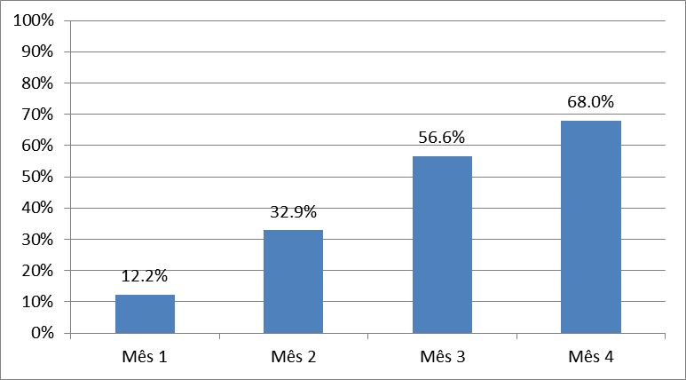
Meta 1: Cadastrar 100% dos hipertensos da área de abrangência.
1-53(12,2%)
2-143(32,9%)
3-246(56,6%)
4-296(68%)

Slide 9
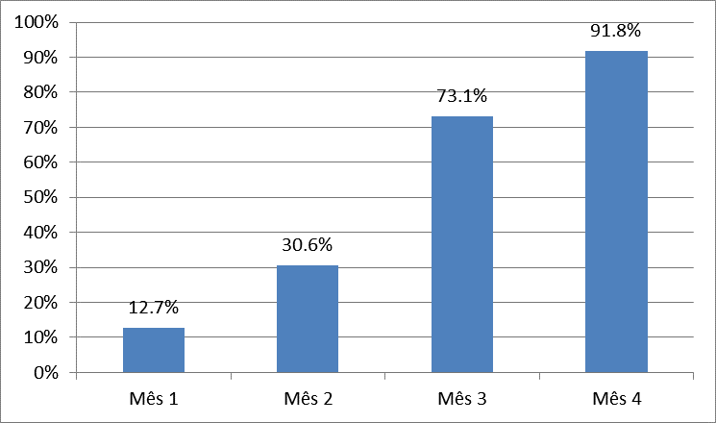
3.1.2. Cadastrar 100% dos diabéticos da área de abrangência.
1-17(12,7%)
2-41(30,6%)
3-98(73,1%)
4-123(91,8%)

Slide 10
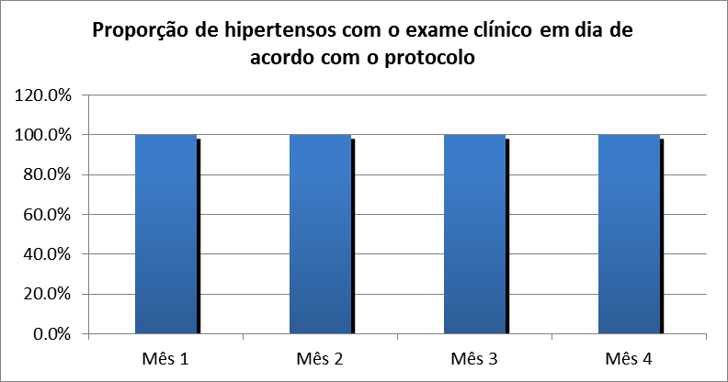
3.2.1. Realizar exame clínico apropriado em 100% dos hipertensos
1-53(100)
2-143(100)
3-246(100)
4-296(100)

Slide 11
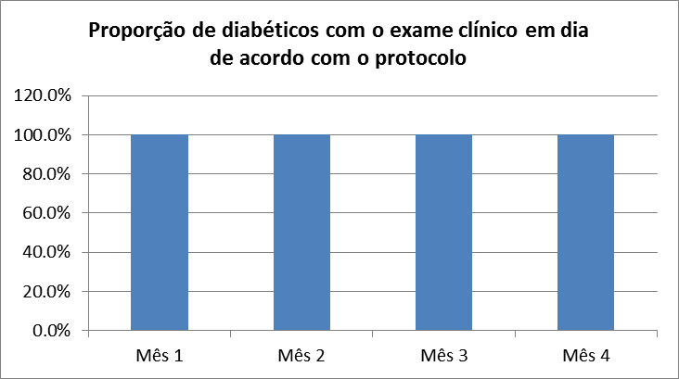
3.2.2. Realizar exame clínico apropriado em 100% dos diabéticos.
1-17(100)
2-41(100)
3-98(100)
4-123(100)

Slide 12
Discuçao:
Podemos dizer que muitas situações e aspetos mudaram de maneira total e para sempre.
A vinculação dos líderes da comunidade no processo de saúde e a vinculação da equipe para fazer as diferentes tarefas.
As atividades planejadas no cronograma foram feitas de maneira proveitosa.
Acredito considerar a intervenção como um instrumento que modificou muitas atitudes da população, visando às condutas e os hábitos na população.

Slide 13
Reflexão crítica sobre seu processo pessoal de aprendizagem:
O curso aportou para expandir meu conhecimento de maneira geral.
A configuração do curso possibilitou a melhoria de maneira muito rápida da linguagem, além do desenvolvimento do conhecimento médico.
Uma melhor organização no acolhimento dos usuários.
As pessoas tem uma melhor percepção da gravidade das doenças no sentido de permitir a prioridade e um maior espírito de humanidade e consideração.
Houve melhor da recolecção de dados com a organização dos prontuários.

Slide 14
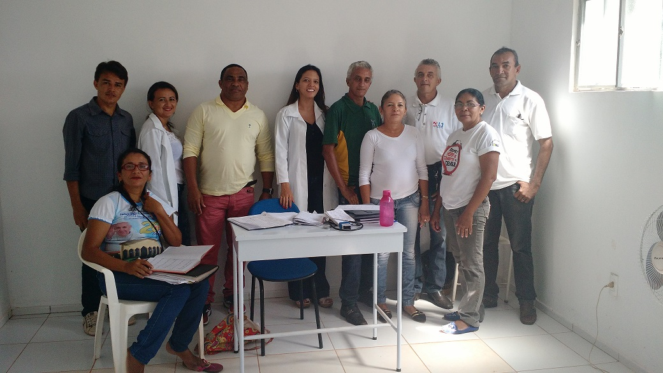
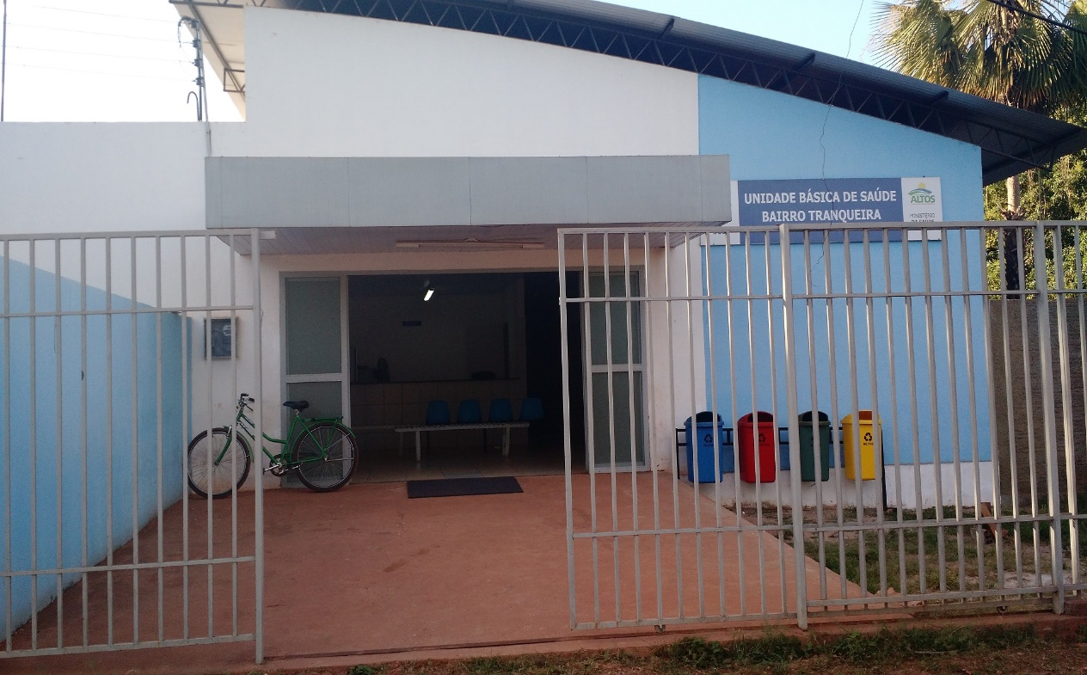
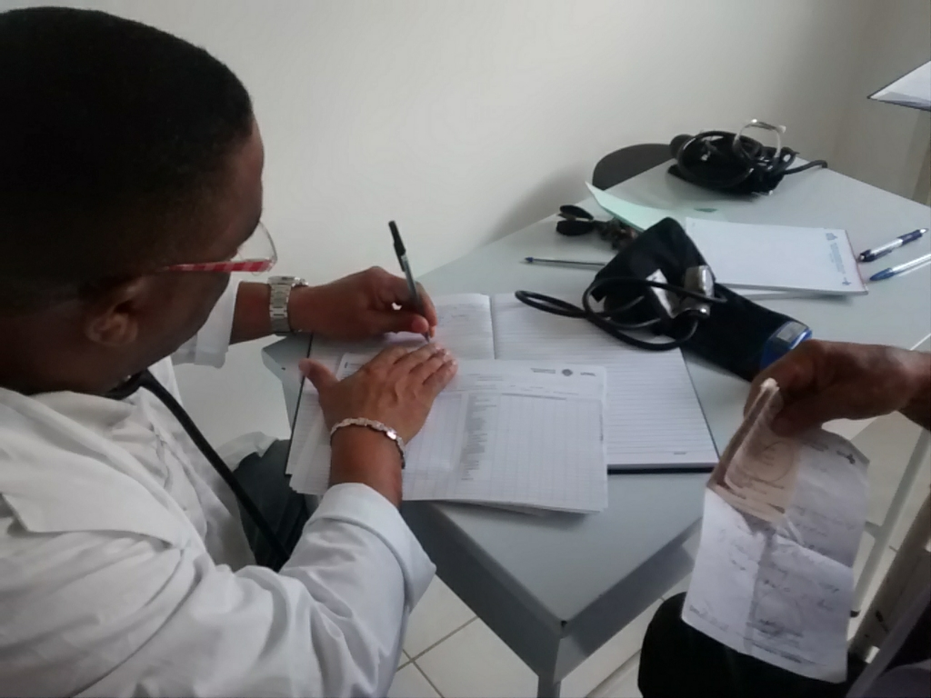
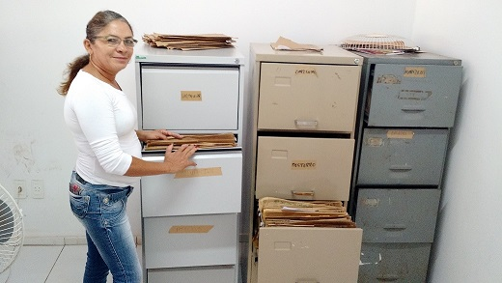

Slide 15
